Slide 1


Муравьиные системы
Задача коммивояжера
Бокова Ольга, ИВТ-363

Slide 2
Задача коммивояжера является одной из самых известных задач комбинаторной оптимизации, заключается в поиске самого выгодного цикла графа (замкнутого маршрута), проходящего через все его вершины.
Задача относится к трансвычислительным задачам, количество возможных циклов равно n!, где n – это количество вершин графа. Таким образом, при увеличении количества вершин, задача быстро становится неразрешимой за разумное время для перебора вариантов.
Задача имеет множество различных эффективных вариантов решений, которые сокращают полный перебор, все они являются эвристическими, это – случайный перебор, жадные алгоритмы, имитация отжига, метод ветвей и границ, эволюционные и муравьиный алгоритмы.

Slide 3
Муравьиный алгоритм основан на наблюдениях за муравьиными колониями. Суть наблюдений заключается в том, что при изучении новой территории муравьи изначально перемещаются случайно, почти хаотично. Разведывая местность и добывая пищу, муравей оставляет за собой след из феромонов, таким образом, как бы запоминая маршрут. Впоследствии он с большей вероятностью вернется на наиболее интересный ему маршрут, и другие муравьи с большей вероятностью пойдут по его следу. Таким образом, образуются феромоновые тропы – кратчайшие пути от колонии до источников пищи.
Муравьиные алгоритмы, как и многие эволюционные, основаны на популяциях потенциальных решений – поколениях искусственных муравьев.

Slide 4
На каждой итерации цикла обхода графа муравьями происходит приращение феромона на каждом ребре на некоторую величину, зависящую от маршрутов муравьев на данной итерации
Итерации алгоритма называются поколениями муравьев. В каждом поколении муравьи по очереди проходят граф.
Обновление феромонов после каждого муравья в поколении называется локальным обновлением, а обновление после целого поколения муравьев – глобальным. Количество муравьев в поколении 𝐾, как и количество поколений 𝑇, являются важными параметрами алгоритма.

Slide 5
Муравьи могут начинать движение все из одной случайной вершины, все из разных вершин или случайным образом. Важно на каждой итерации менять место начала движения, так будет меньше шансов, что алгоритм наткнется на локальный оптимум и не исследует большую часть графа. Распределение мест начала движения в рамках одной итерации имеет большее значение при использовании локального обновления феромона.
Важной модификацией является добавление процесса высыхания феромона в графе. Во-первых, это уточнение приближает алгоритм к картине реального мира, во-вторых, позволяет алгоритму забыть неинтересные маршруты. Это дополнение позволит значительно увеличить количество поколений без ущерба качеству работы алгоритма из-за стремительного роста количества феромонов. Осуществляется высыхание по следующей формуле: 𝜏(𝑡 + 1) = (1 − 𝜌)𝜏(𝑡), где 𝜌 = [0: 1] – скорость высыхания феромона.
Элитарные муравьи: модификация заключается в добавлении к каждому поколению - количества муравьев, которые ходят и оставляют след только на лучшем маршруте этого поколения. Таким образом, алгоритм лучше запоминает хорошие маршруты.

Slide 6
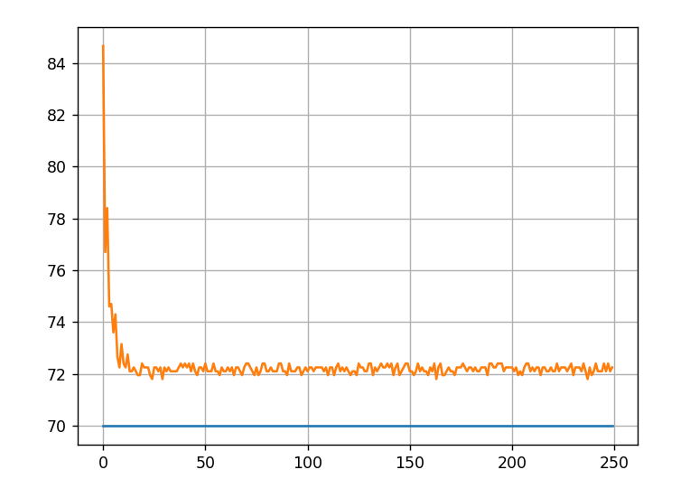
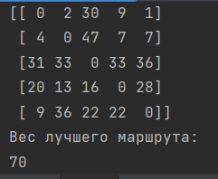
Выполнение программы (1/2)

Slide 7
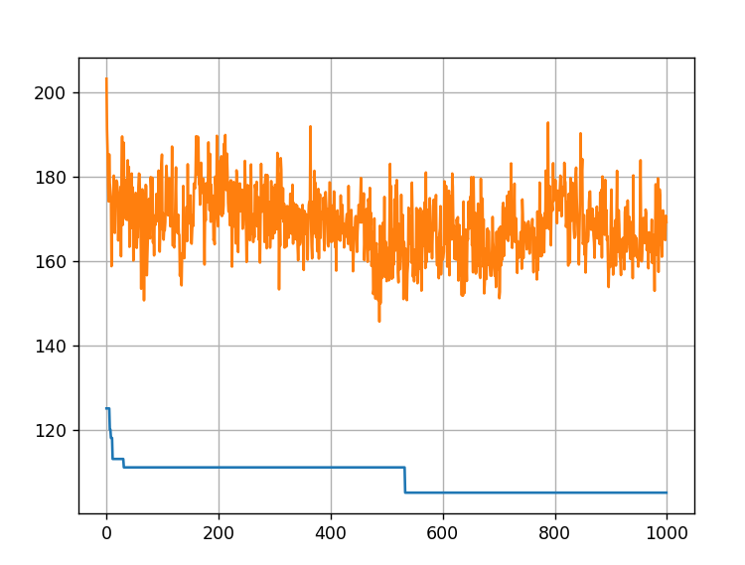
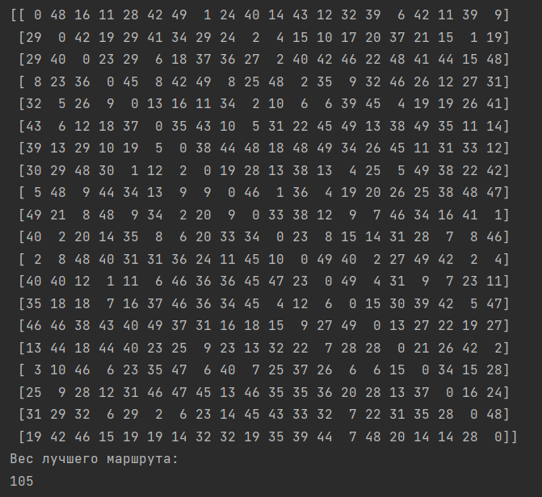
Выполнение программы (2/2)

Slide 8

Спасибо за внимание!

